Slide 1

ARTIFICIAL INTELLIGENCE (AI)
AI赋能下个人腿长与福州市辖区内出行便利度研究
开源爬虫与定制化交互式地图
2025.12.23 邱煜 林佳怡
<
< < <
ARTIFICIAL (AI)
ARTIFICIAL (AI)
ARTIFICIAL INTELLIGENCE (AI)

Slide 2
目 录
01
研究思路与方法
02
AI辅助开发与成果
ARTIFICIAL INTELLIGENCE (AI)

Slide 3
< < < <
01
研究思路与方法
目标、思路、指标、数据
/(AI)

Slide 4

项目主要目标
ARTIFICIAL
INTELLIGENCE
利用地理学方法评价福州市社区便利度，为不同人群（儿童、老人、残障人士）选择社区提供指导帮助（个性化定制），同时给社区及其配套建设提供建设意见，最终形成可以迁移推广的成熟解决方案。
< < < <
(AI)

Slide 5
技术路线图
ARTI
多源数据获取与清理
基于路网的指标测度
福州市OSM路网数据
构建拓扑
路网模型
三维指标体系
6个市辖区行政边界/社区中心点
15分钟生活圈路网阻抗计算
设施多样性
综合便利度
各类生活设施POI数据
设置不同
腿长参数
AI辅助开发
爬虫工具
总便
利度
解决API成本问题
成果应用
空间统计与可视化
交互式
地图开发
个性化
选居指南
社区建设
优化策略
社区画像升级
多要素
叠加分析
空间聚类分析

Slide 6
指标构建
ARTIFICIAL
设施多样性
总便利度
综合便利度
INTELLIGENCE
用来评价一个社区周边各类设施种类齐全程度
用来衡量一个社区周边各类设施数目大小
结合多样性和便利度构建的综合指标
(AI)

Slide 7
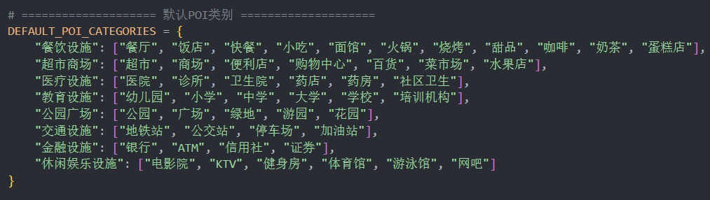
数据需求
福州市辖区6个区的行政边界及配套文件
所有的社区中心点
八类设施的POI
福州市OSM路网
ARTIFICIAL
INTELLIGEN
(AI)

Slide 8

/(AI)
02.
AI辅助开发
与成果
计算过程与项目成果

Slide 9

ARTI
AI辅助开发爬虫软件
CIAL
INTE
百度API报价过高
自己开发程序
八爪鱼定制化程度太低
IGEN
/(AI)
(AI)

Slide 10
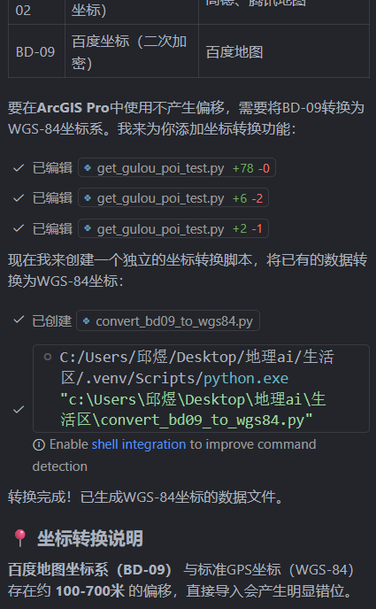
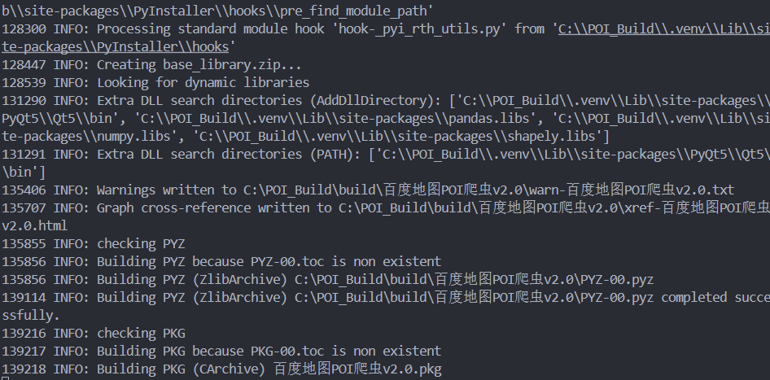
AI辅助开发爬虫软件
< < < <
软件打包发布
ARTIFICIAL INTELLIGENCE (AI)
ARTIFICIAL INTELLIGENCE (AI)
调教AI解密坐标系

Slide 11
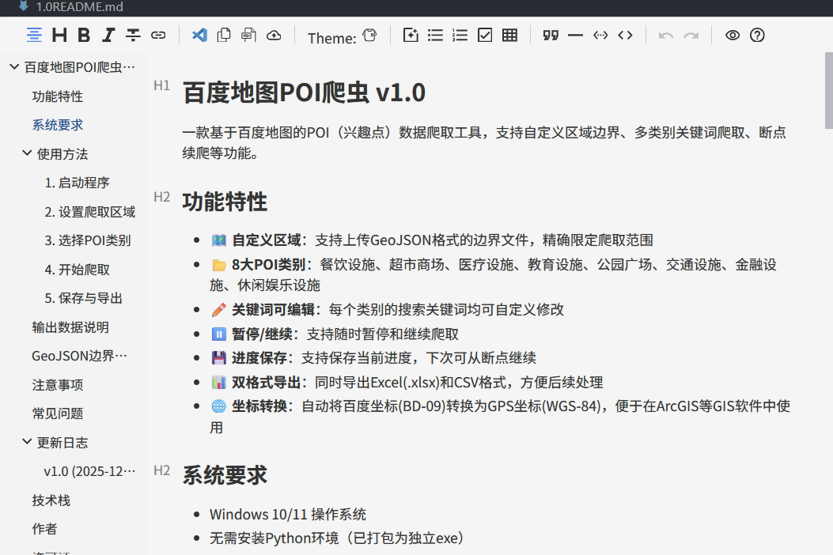
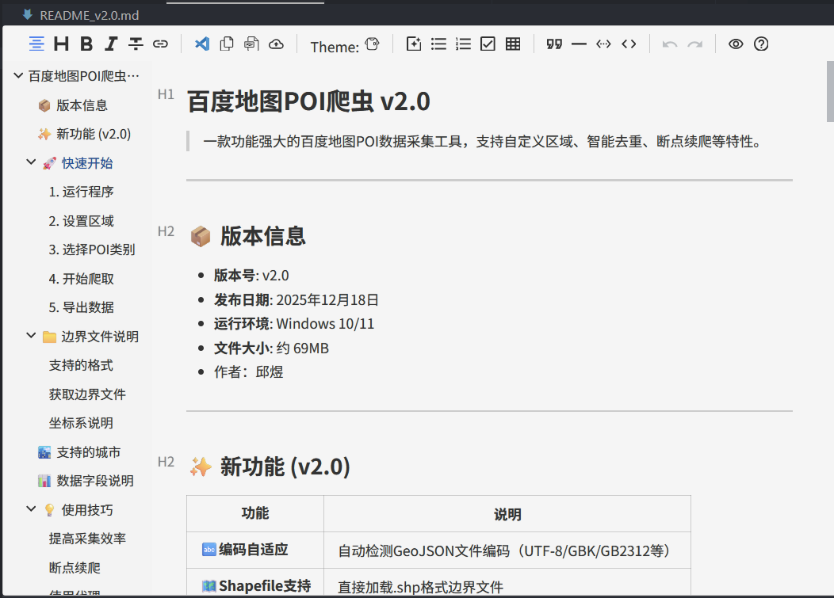

ARTI
CIAL
INTE
IGEN
/(AI)
上传区县边界文件
输入搜索列表即可爬取
(AI)

Slide 12
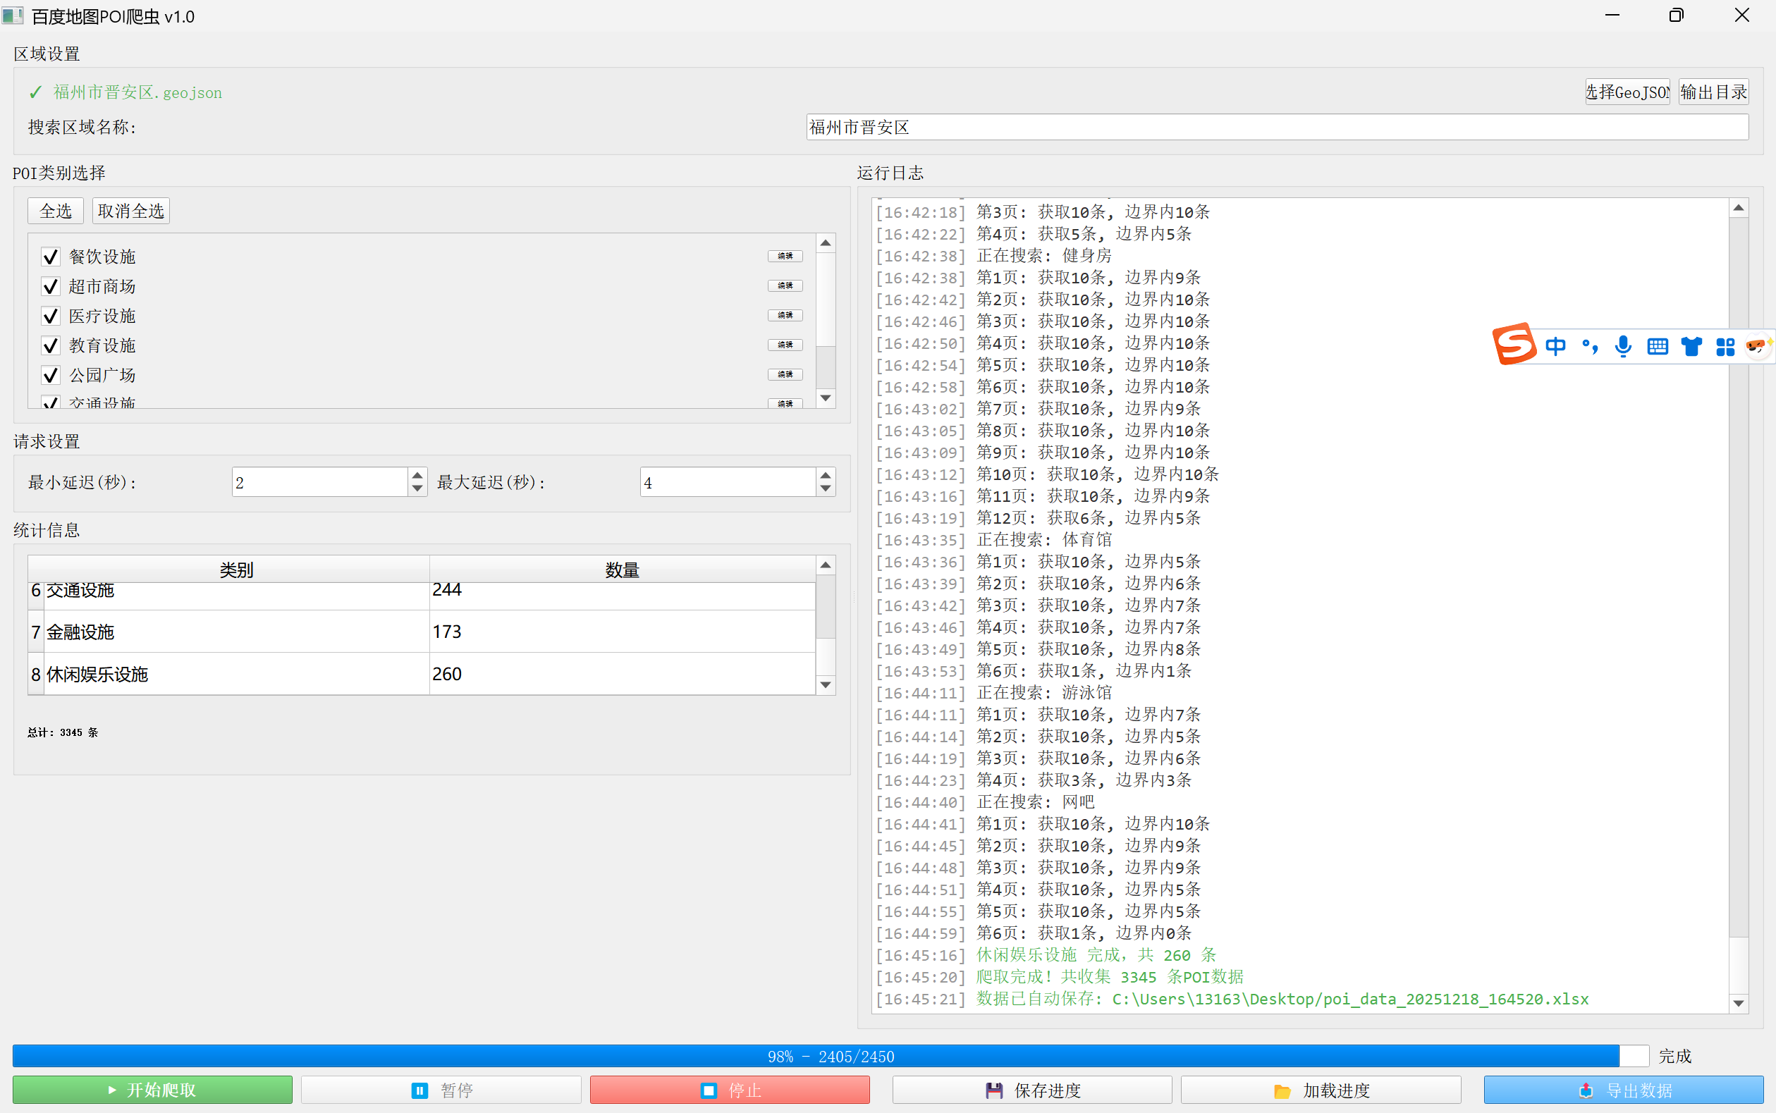
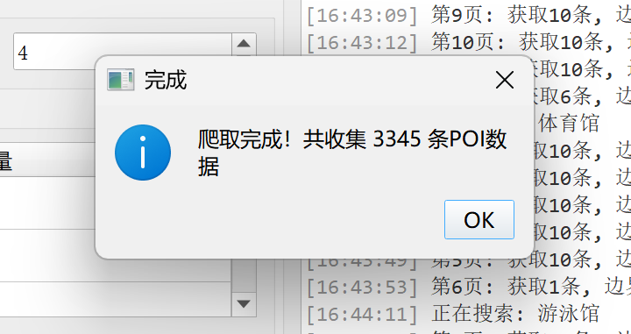
ARTI
CIAL
INTE
IGEN
/(AI)
(AI)

Slide 13
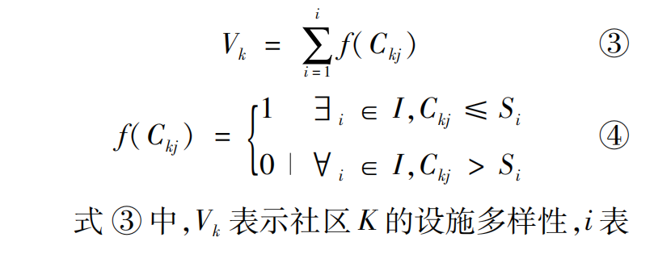
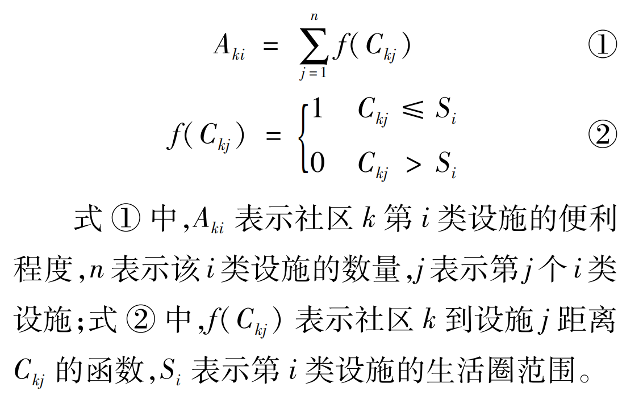
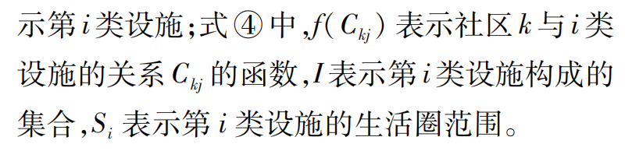
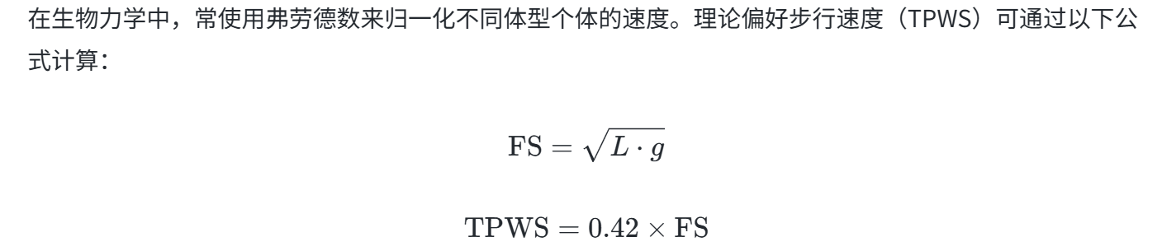
ARTI
路网数学求解以及指标计算
设施多样性
CIAL
INTE IGEN (AI)
便利度
/(AI)/(AI)/
根据OSM路网使用scipy磁吸计算求解
根据公式计算指数
TPWS
参考文献：[1]张家旗,曾萍萍,刘淑萍.郑州市主城区15分钟社区生活圈便利度与匹配度评估[J].郑州轻工业大学学报(社会科学版),2024,25(01):88-96.
参考文献：[2]Raffalt P C, Guul M K, Nielsen A N, et al. Economy, movement dynamics, and muscle activity of human walking at different speeds[J]. Scientific reports, 2017, 7(1): 43986.

Slide 14
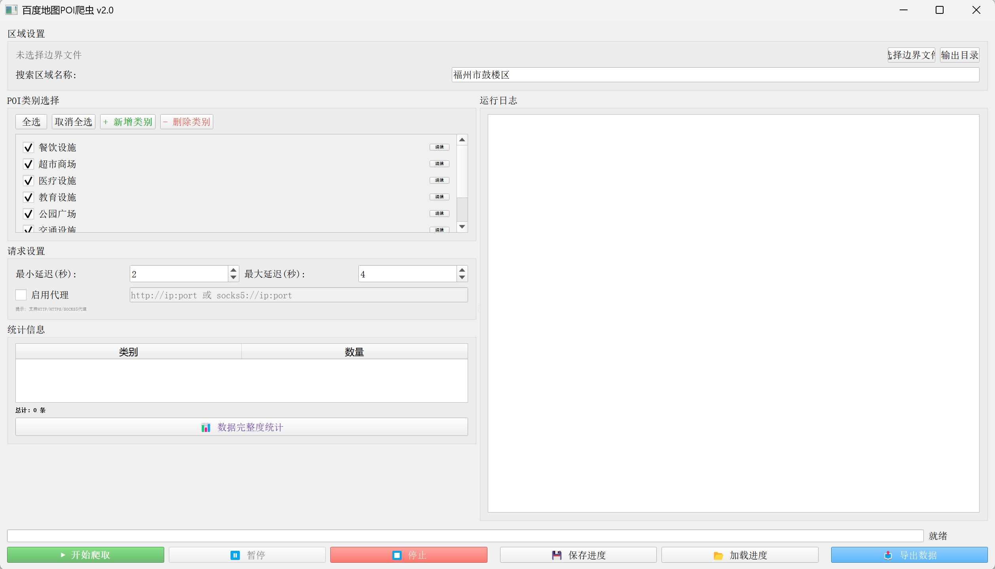
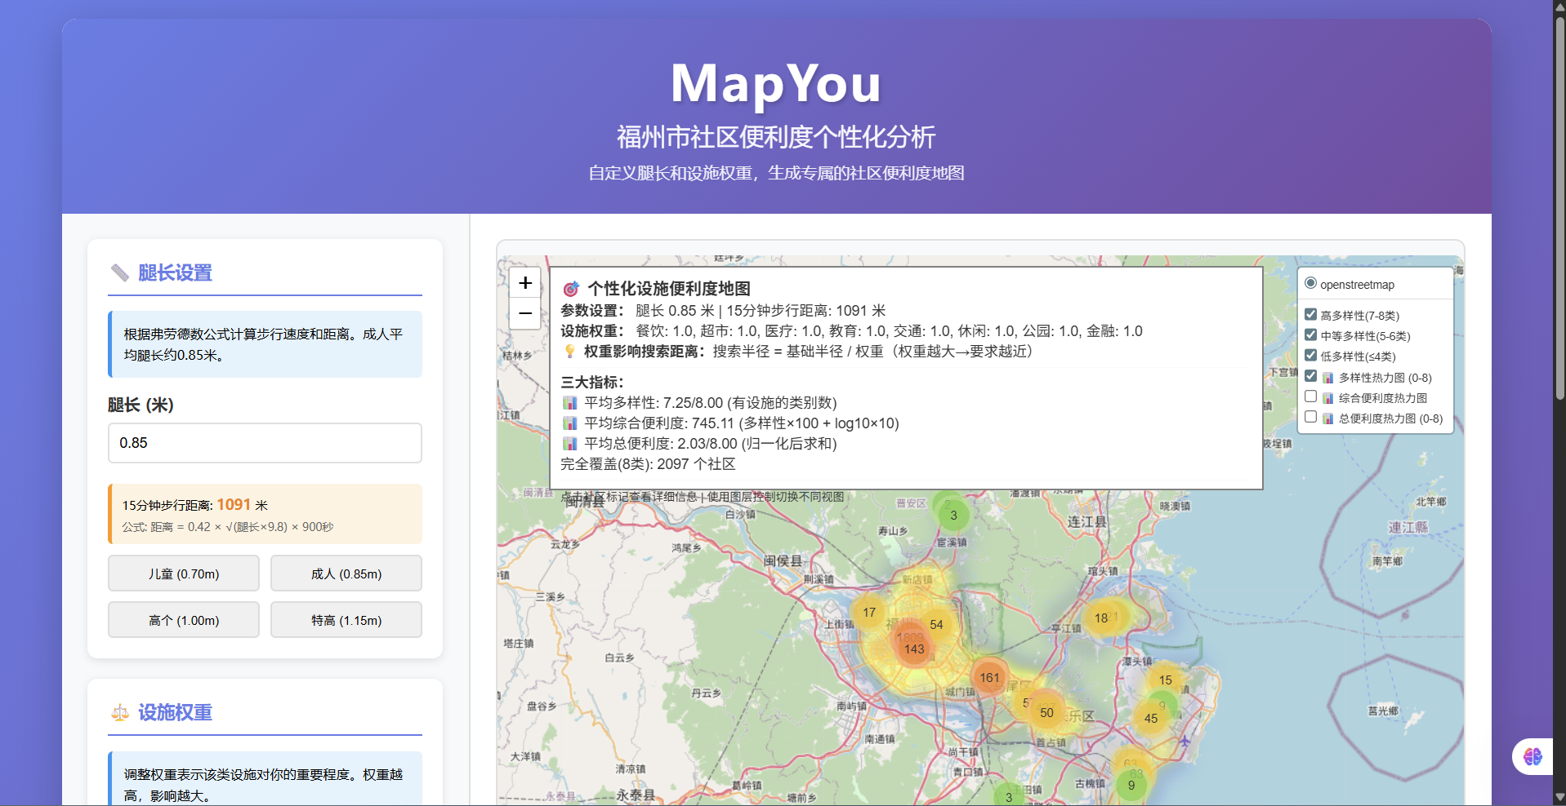
ARTI
CIAL
INTE IGEN (AI)
项目成果
/(AI)/(AI)/
MapYou
定制化交互地图
开源百度地图爬虫

Slide 15
ARTI
CIAL INTE IGEN (AI)
感谢垂听
敬请批评指正
/(AI)/(AI)/

